Slide 1
Линейные модели
Преподаватель: Вересников Артем, MLE в WB
Notes:
По главе 2.2 Учебника по ML Яндекса (авторы: Ф. Синицин, Е. Соколов).

Slide 2
Линейная модель
f(x) = w₁x₁ + w₂x₂ + … + w_Dx_D + w₀
D
=
∑
wⱼxⱼ + w₀
j = 1
= ⟨x, w⟩ + w₀
x — признаки
w — веса
w₀ — сдвиг
Вектор чисел, описывающий объект. Их ещё называют фичами.
Их оптимизируем
Свободный член (bias)
Notes:
Ищем не произвольную функцию, а конкретный вектор w. В классификации знак f(x) задаёт класс: разделяющая гиперплоскость.

Slide 3
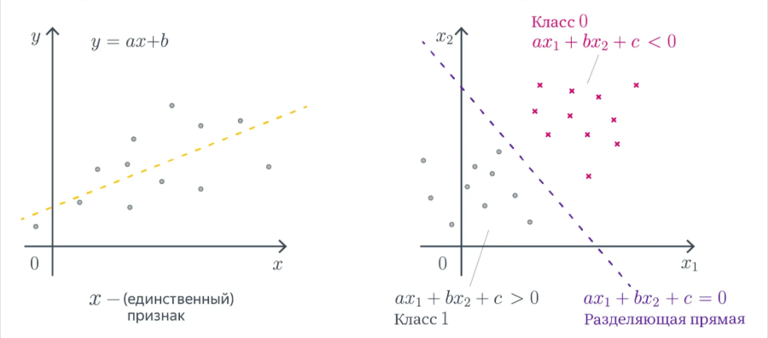
Две базовые задачи
Notes:
Спросить у ребят свои примеры классификации и регрессии.

Slide 4
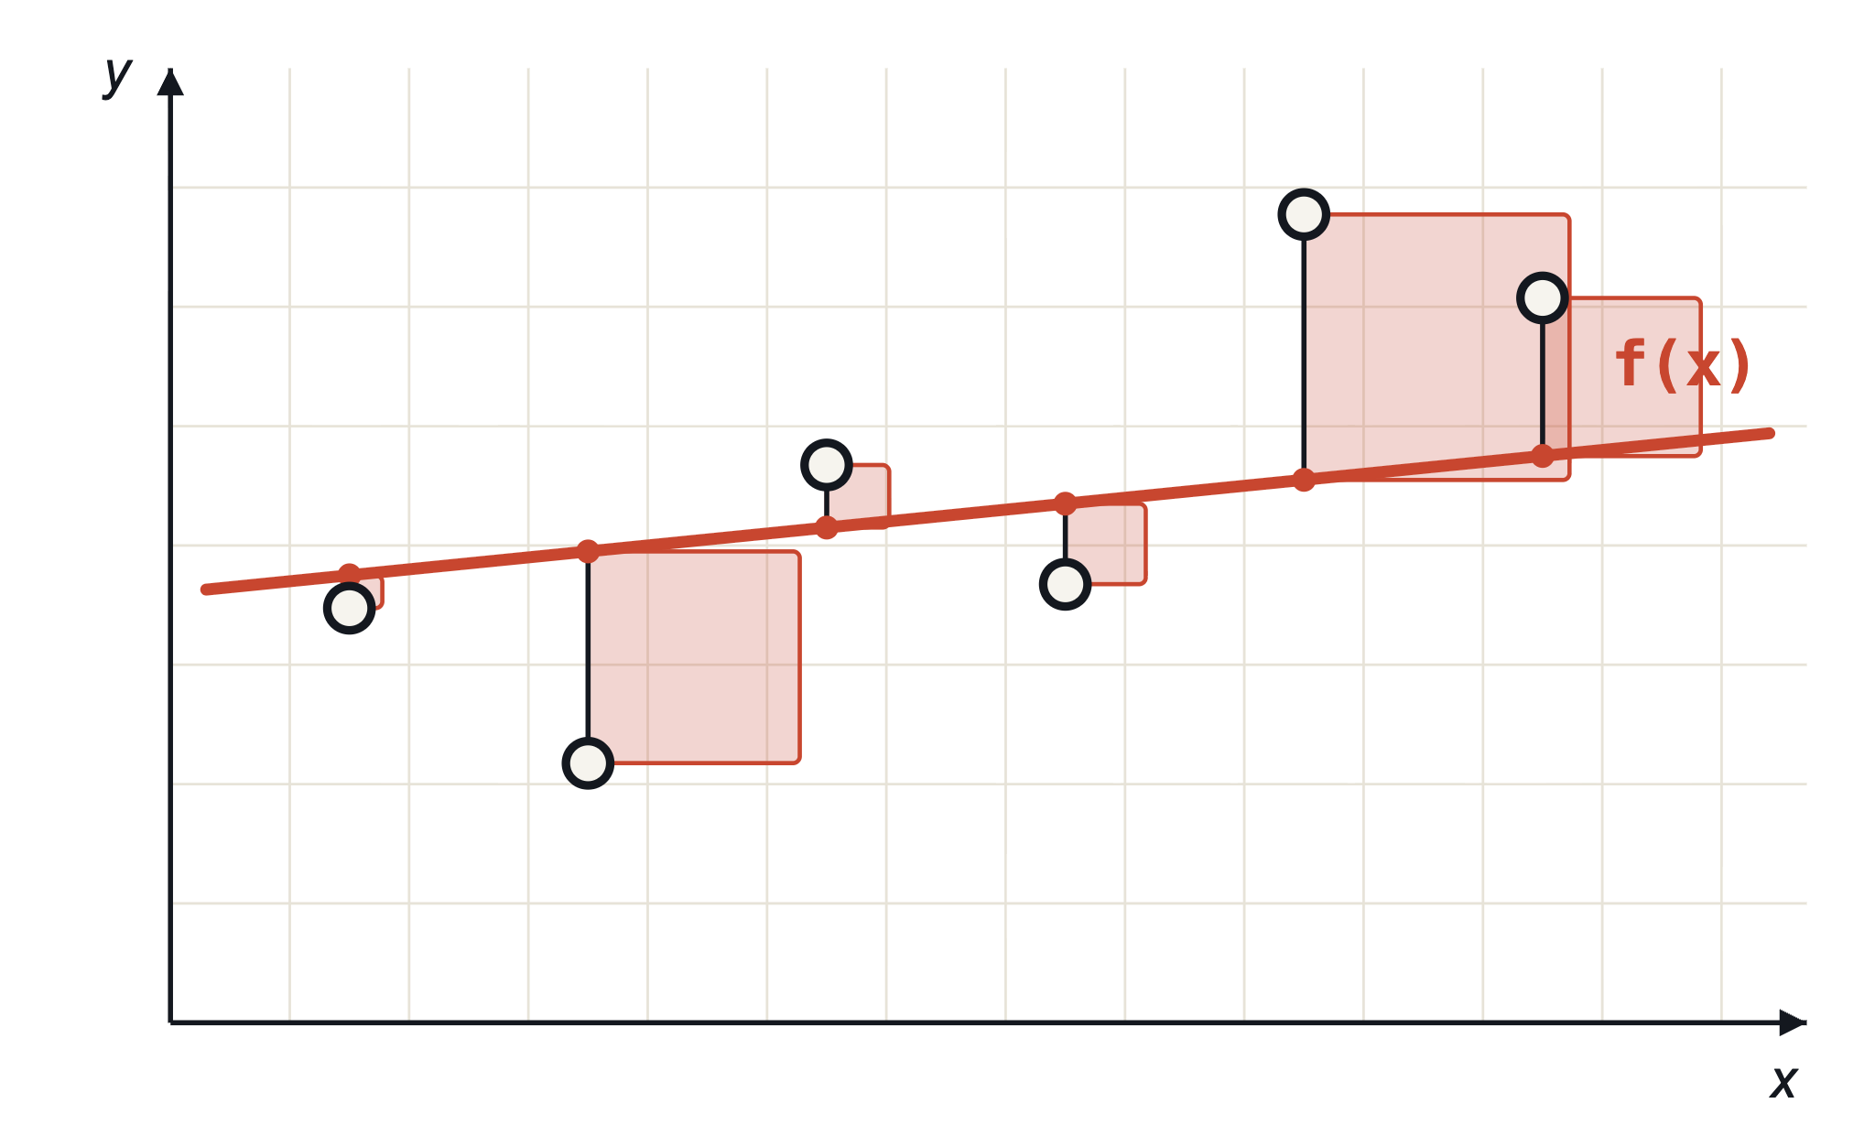
Прямая наугад
Проведём прямую «на глаз» — она проходит косо.
Ошибки большие, квадраты огромные.
Сумма площадей ≈ 10.7
Можно ли повернуть и сдвинуть прямую так, чтобы квадраты стали меньше?
Notes:
Те же точки, что на следующем слайде. Дать классу подумать, куда двигать прямую: поднять правый край, опустить левый. Следующий слайд — результат подгонки: сумма падает примерно до 5.8.

Slide 5
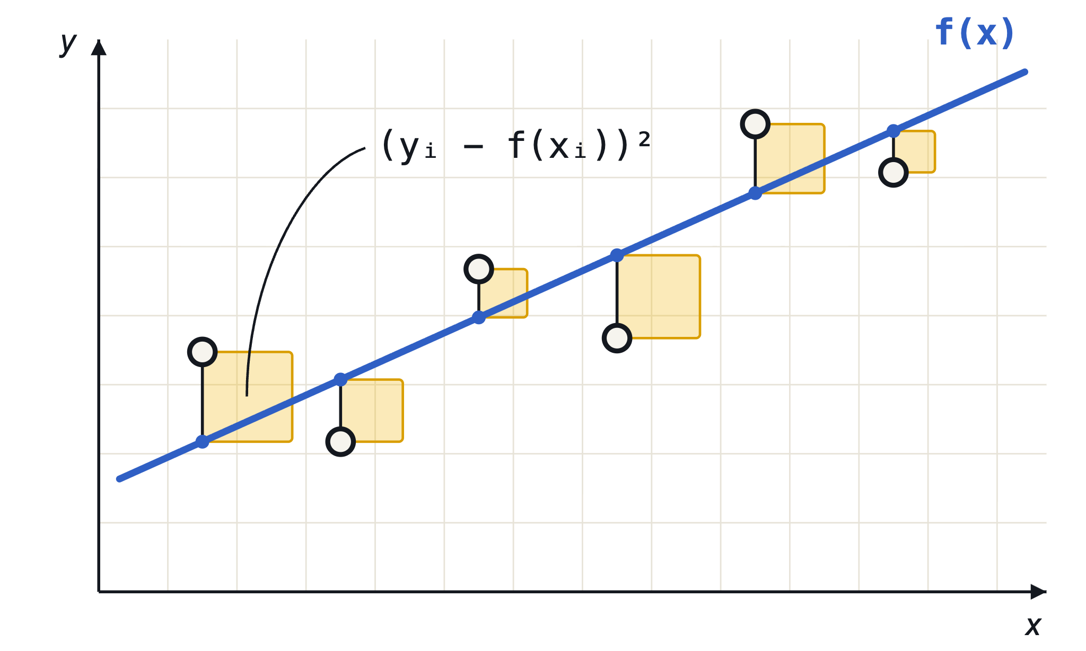
Метод наименьших квадратов
Отрезок — ошибка на объекте: yᵢ − f(xᵢ).
Жёлтый квадрат — её квадрат, (yᵢ − f(xᵢ))².
Сумма площадей ≈ 5.8
МНК подбирает прямую так, чтобы суммарная площадь квадратов была минимальной.
Notes:
Площадь квадрата со стороной |yᵢ − f(xᵢ)| — ровно слагаемое MSE. Поэтому «наименьших квадратов». Спросить: почему большие ошибки штрафуются сильнее малых?

Slide 6
Обучение = минимизация лосса
1
N
MSE(w) =
∑
( yᵢ − f(xᵢ) )² → min по w
N
i = 1
Функция потерь измеряет, насколько модель ошибается. Хотим гладкую: её легко оптимизировать.
MSE — средний квадрат ошибки по всем N объектам выборки.
Notes:
Деление на N нужно, чтобы сравнивать качество на выборках разного размера.

Slide 7
Другие лоссы для регрессии
Лосс
Формула (ŷᵢ = f(xᵢ))
Когда брать
1
N
MSE
∑
(yᵢ − ŷᵢ)²
По умолчанию; приближает среднее
N
i = 1
RMSE
√
MSE
Те же единицы, что у y — легко объяснить
1
N
MAE
∑
|yᵢ − ŷᵢ|
Много выбросов; приближает медиану
N
i = 1
1
N
|yᵢ − ŷᵢ|
MAPE
∑
Таргеты разного порядка
N
|yᵢ|
i = 1
N
∑
(yᵢ − ŷᵢ)²
Метрика, а не лосс: доля дисперсии y, которую объясняет модель. 1 — идеально, 0 — не лучше среднего ȳ
R²
1 −
i = 1
N
∑
(yᵢ − ȳ)²
i = 1

Slide 8
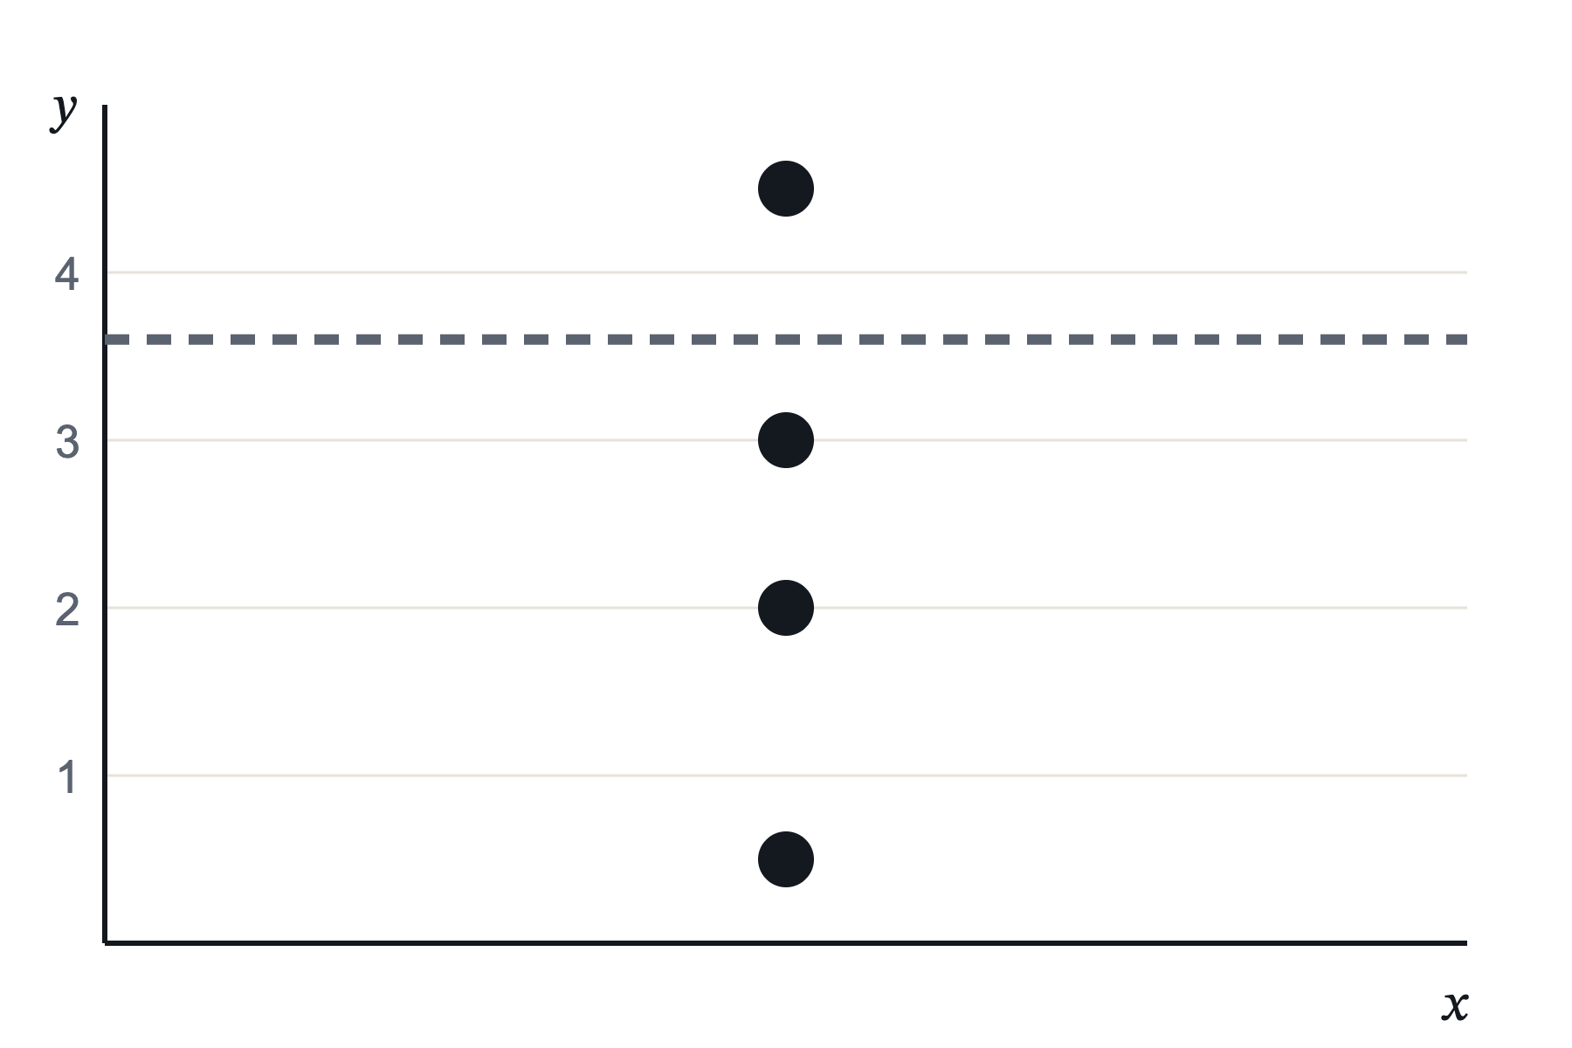
Брейн-тизер: MSE
Четыре точки на одной вертикали: y = 0.5, 2, 3, 4.5.
Проводим горизонтальную прямую y = c.
Где провести её, чтобы MSE было минимальным?
Notes:
Дать 2 минуты. Подсказка: сдвиньте прямую чуть вверх — какие ошибки растут, какие уменьшаются и как быстро?

Slide 9
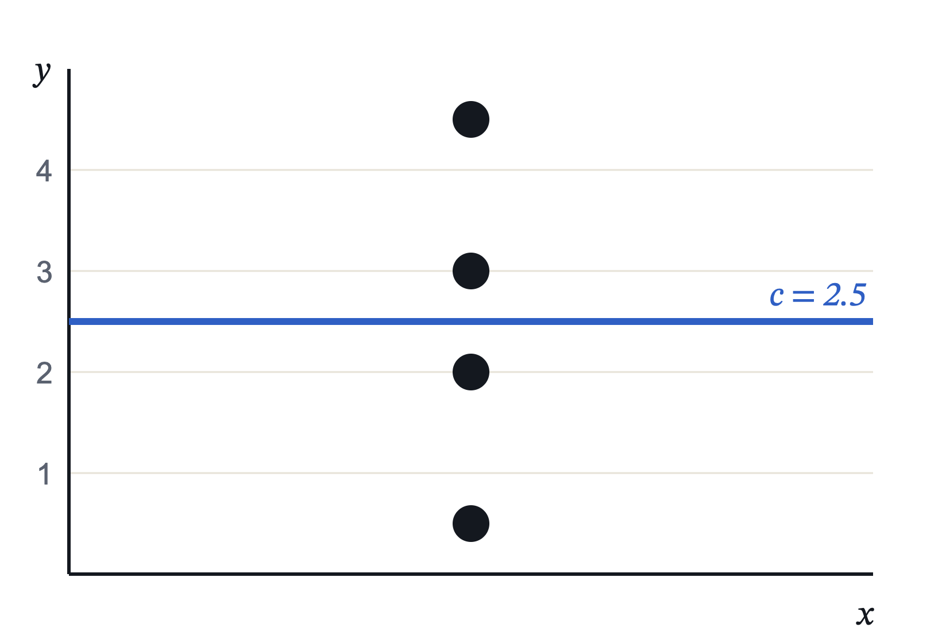
MSE: прямая через среднее
Ответ: c = 2.5 — среднее значение y. Решение одно.
Notes:
Производная 2·Σ(c − yᵢ) = 0 → c = ȳ = 2.5. Минимальное значение MSE = 2.125. Дальние точки тянут ответ: отодвиньте 4.5 до 100 — c уедет вверх.

Slide 10
Брейн-тизер: MAE
Четыре точки на одной вертикали: y = 0.5, 2, 3, 4.5.
Проводим горизонтальную прямую y = c.
А где провести её, чтобы минимальным было MAE?
Notes:
Подсказка: при сдвиге на ε каждая ошибка меняется ровно на ε. Сколько точек выше прямой, сколько ниже?

Slide 11
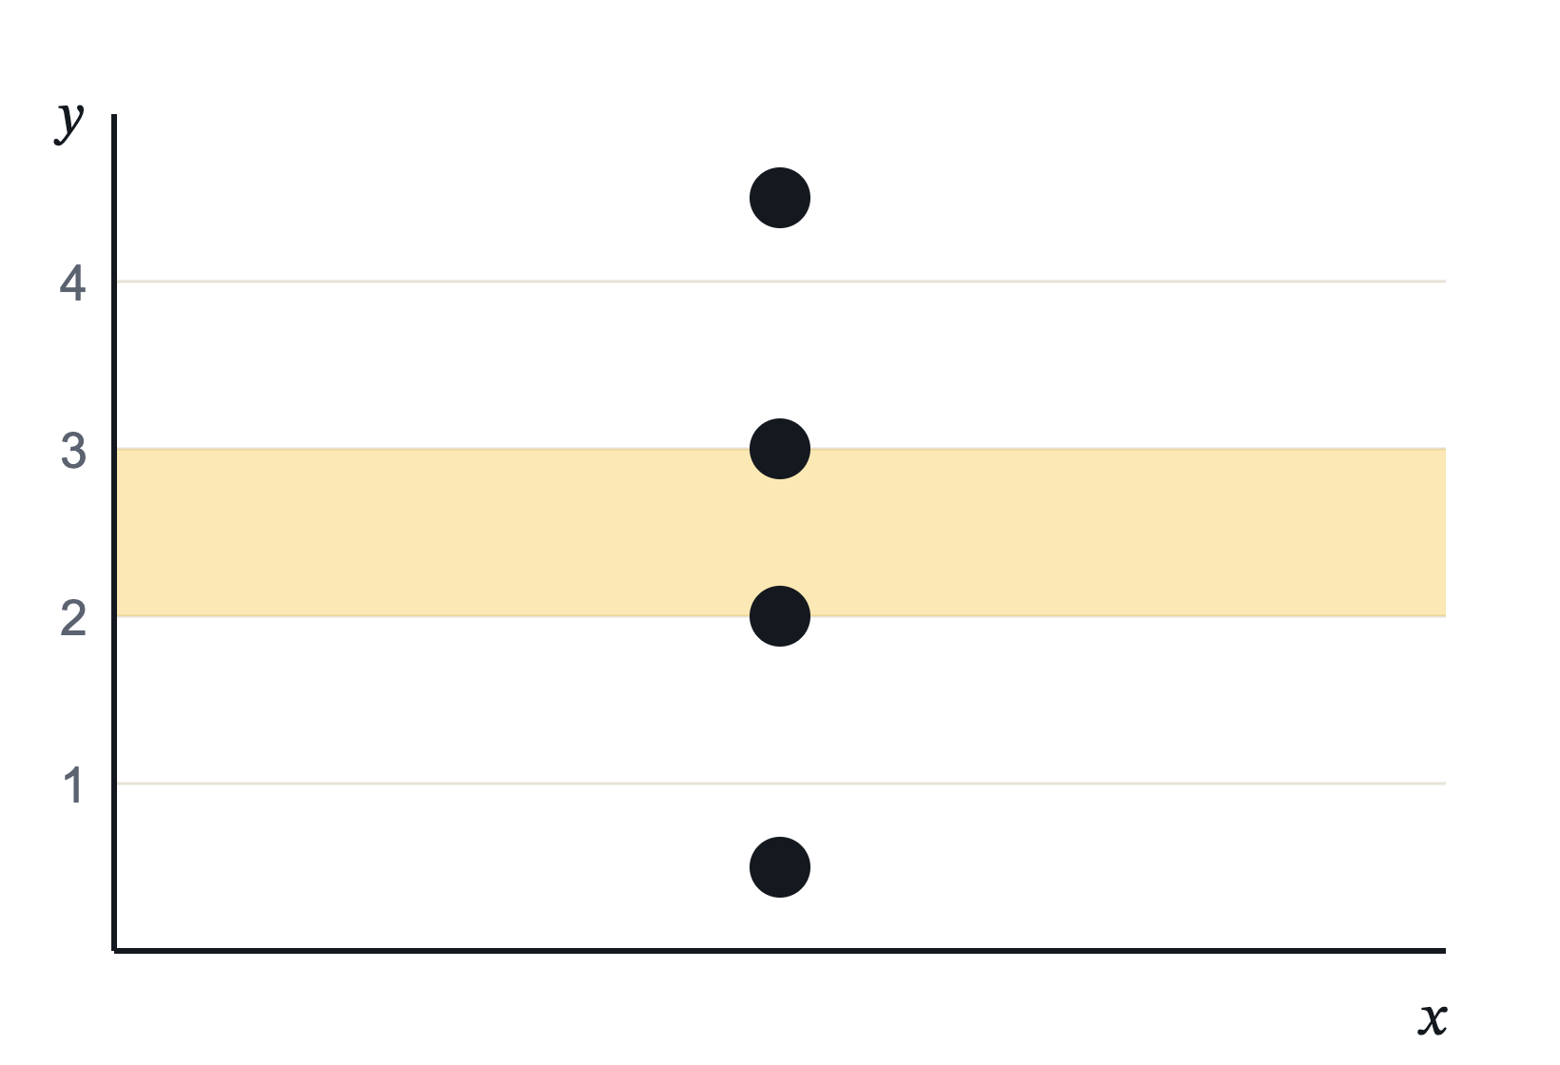
MAE: целая полоса решений
Notes:
Внутри [2, 3] сдвиг вверх на ε добавляет 2ε двум нижним точкам и убирает 2ε у двух верхних — сумма не меняется. При чётном числе точек медиана — целый отрезок. Дальние точки на MAE не влияют вообще. Минимум MAE = 1.25.

Slide 12
Напоминание: производная
L(w + Δw) − L(w)
L′(w)
=
lim
Δw → 0
Δw
Производная — скорость изменения функции: как сильно и в какую сторону меняется L при малом сдвиге w.
L′(w) > 0
L′(w) < 0
L′(w) = 0
Функция растёт → чтобы уменьшить L, двигаем w влево.
Функция убывает → двигаем w вправо.
Плоская точка — кандидат в минимум.
Notes:
Пример у доски: L(w) = (w − 3)², L′(w) = 2(w − 3). При w = 5 производная 4 > 0 — идём влево, к минимуму w = 3.

Slide 13
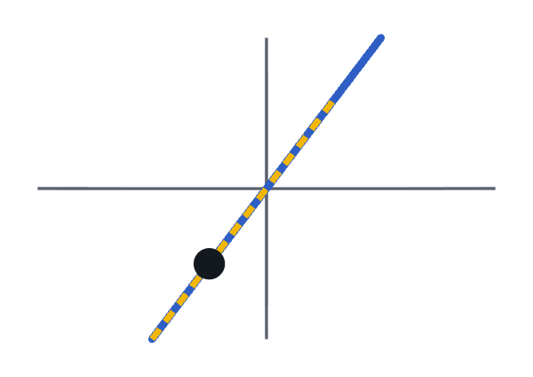
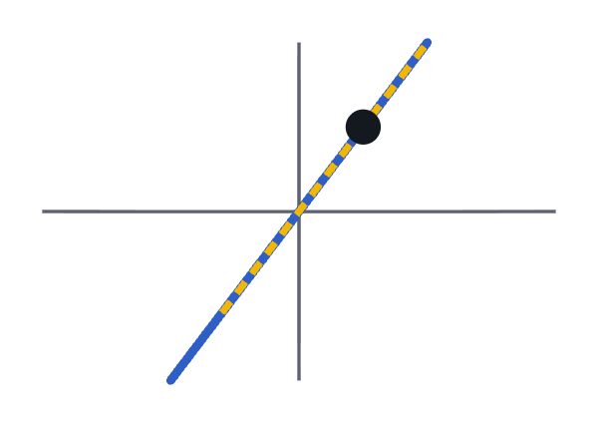
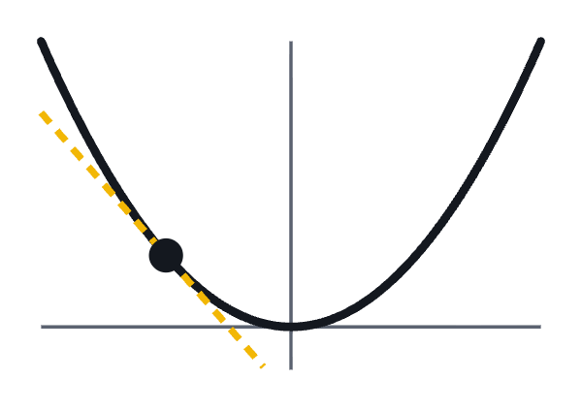
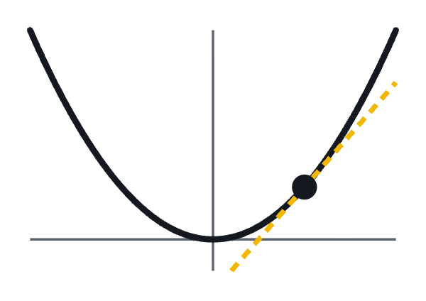
Считаем вместе
Запись df/dx — это Δf/Δx при Δx → 0: изменение f, делённое на изменение x. Сразу видно, по какой переменной берём производную — пригодится для dL/dw. Найдите df/dx в двух точках: одинаковая ли она?
f(x) = 3x
f(x) = 3x
f(x) = x²
f(x) = x²
в точке x₀ = −0.5
в точке x₀ = 0.5
в точке x₀ = −1
в точке x₀ = 1
df
df
df
df
(x₀) = ?
(x₀) = ?
(x₀) = ?
(x₀) = ?
dx
dx
dx
dx
Notes:
Ответы. 3x: Δf/Δx = 3 при любом Δx, значит df/dx = 3 в обеих точках — у прямой скорость везде одна. x²: Δf/Δx = 2x₀ + Δx → 2x₀. В точке −1: df/dx = −2 — x растёт, y падает в 2 раза быстрее. В точке 1: df/dx = 2 — растёт в 2 раза быстрее. Вывод: у параболы производная своя в каждой точке, это тоже функция df/dx = 2x. Касательные на графиках — жёлтый пунктир.

Slide 14
Градиент
Весов много — берём частную производную по каждому и собираем в вектор:
∂L
∂L
∂L
∇L(w) = (
,
, … ,
)
∂w₁
∂w₂
∂w_D
∇L — градиент
−∇L — антиградиент
Направление наискорейшего роста функции.
Направление наискорейшего убывания.
Notes:
Частная производная — обычная производная по одной переменной, остальные считаем константами.

Slide 15
Как градиент меняет веса
w ← w − α · ∇L(w)
α — темп обучения
Повторяем
Длина шага. Гиперпараметр: велик — разлёт, мал — медленная сходимость.
Каждый шаг немного уменьшает лосс. Для выпуклого лосса (MSE) — сходимся к глобальному минимуму.
Notes:
В одномерном примере L = (w − 3)², α = 0.25, старт w = 5: w ← 5 − 0.25·4 = 4, затем 4 − 0.25·2 = 3.5 … приближаемся к 3.

Slide 16
Виды градиентного спуска
Отличаются тем, по скольким объектам считаем градиент на одном шаге.
Полный (batch)
Стохастический (SGD)
Мини-батч
N объектов
1 объект
B объектов
Градиент по всей выборке. Точный, но каждый шаг дорогой.
Градиент по одному случайному объекту. Шаги дешёвые, но шумные.
Градиент по случайной пачке. Компромисс — стандарт на практике.
Эпоха — один полный проход по выборке.
Notes:
Стохастический градиент в среднем совпадает с полным. Вопрос: сколько шагов делает каждый вид за одну эпоху? Ответ: 1, N и N/B.

Slide 17
Линейные модели на практике
объект → (x₁, …, x_D) → ⟨x, w⟩ + w₀
Модель видит только вектор чисел. Текст или граф в неё напрямую не положить — сначала придумываем численные признаки.
Таблица
Текст
Граф
Числа — как есть, категории — через one-hot.
Например, «мешок слов»: есть ли слово в тексте.
Например, число вершин, рёбер, степени.
Линейность — по признакам x₁, …, x_D, а не по исходному объекту.
Notes:
Ключевая мысль: качество линейной модели во многом определяется тем, какие признаки мы придумали. Спросить класс: какие признаки вы бы сделали для отзыва на товар? для молекулы?

Slide 18
Категориальные фичи
pet_type | weight
parrot | 0.6
cat | 3.0
hamster | 0.8
cat | 5.0
dog | 7.0
→
Notes:
Теперь у объекта 4 числовых признака, и линейная модель: f = w₁·weight + w₂·[cat] + w₃·[dog] + w₄·[hamster] + w₀. Для попугая работает только w₁·weight + w₀ — сдвиг играет роль «базового» класса. Спросить: что будет, если оставить и столбец parrot?

Slide 19
Категориальные фичи
pet_type | weight
parrot | 0.6
cat | 3.0
hamster | 0.8
cat | 5.0
dog | 7.0
weight | type_cat | type_dog | type_hamster
0.6 | 0 | 0 | 0
3.0 | 1 | 0 | 0
0.8 | 0 | 0 | 1
5.0 | 1 | 0 | 0
7.0 | 0 | 1 | 0
→
Notes:
Теперь у объекта 4 числовых признака, и линейная модель: f = w₁·weight + w₂·[cat] + w₃·[dog] + w₄·[hamster] + w₀. Для попугая работает только w₁·weight + w₀ — сдвиг играет роль «базового» класса. Спросить: что будет, если оставить и столбец parrot?

Slide 20
Уровень образования
education | код
школа | 1
бакалавриат | 2
магистратура | 3
школа | 1
бакалавриат | 2
→
Notes:
Модель с кодом: f = w·код + w₀ — эффект образования вынужденно линейный. С one-hot: f = w₁·[bachelor] + w₂·[master] + w₀ — веса независимы, зависимость может быть любой. Столбец «школа» выкинут, как parrot в примере с питомцами.

Slide 21
Уровень образования
education | код
школа | 1
бакалавриат | 2
магистратура | 3
школа | 1
бакалавриат | 2
edu_bachelor | edu_master
0 | 0
1 | 0
0 | 1
0 | 0
1 | 0
→
Зависимость нелинейная, поэтому нельзя упорядочить разные уровни от 0 до N.
Notes:
Модель с кодом: f = w·код + w₀ — эффект образования вынужденно линейный. С one-hot: f = w₁·[bachelor] + w₂·[master] + w₀ — веса независимы, зависимость может быть любой. Столбец «школа» выкинут, как parrot в примере с питомцами.

Slide 22
«Линейная» ≠ «простая»
Модель линейна по признакам, а признаки можем придумать сами:
y ≈ w₁x₁ + w₂x₂ + w₃·log x₁ + w₄·[sign x₁ ≠ sign x₂]
Notes:
Вопрос классу: почему в учебнике нет отдельных полиномиальных моделей? Ответ — полиномы это линейная модель на признаках x, x², ...

Slide 23
Интерпретируемость — и её подвохи
Плюс
Подвох
Знак и величина веса показывают, как признак влияет на ответ. Ценно там, где цена ошибки высока.
Мало весов ≠ неважный признак: всё зависит от масштаба. При коллинеарности веса теряют смысл.
Notes:
Также: веса меняются от выборки к выборке.

Slide 24
Подготовка данных для линейной модели
Слабо связанные признаки
Масштабирование
Выбросы
x − μ
MSE возводит ошибку в квадрат — один далёкий объект сильно тянет прямую на себя. Выбросы лучше найти и убрать до обучения.
Желательна низкая корреляция между признаками. Если признаки сильно коррелируют, веса становятся большими и неустойчивыми, их нельзя интерпретировать.
x′ =
σ
Среднее 0, стандартное отклонение 1. Признаки становятся сравнимы, градиентный спуск сходится быстрее, регуляризация штрафует веса честно.
Notes:
μ и σ считаем только на обучающей выборке и теми же числами масштабируем тест. Корреляцию признаков удобно смотреть по матрице корреляций; из сильно связанных пар можно оставить один признак или включить регуляризацию. Выбросы — вспомнить картинку МНК: квадрат большой ошибки огромный. Альтернатива удалению — MAE или Huber.

Slide 25
Регуляризация
Добавляем к лоссу штраф — он тянет веса к нулю. λ — сила штрафа. Свободный член принято w₀ не штрафовать, но это не четкое правило.
L2 (Ridge)
L1 (Lasso)
D
D
L(w) + λ ·
∑
w
2
L(w) + λ ·
∑
|
w
|
j
j
j = 1
j = 1
Уменьшает длину вектора весов.
Может занулять веса неважных признаков.
Получается автоматический отбор признаков.
Notes:
Ridge гарантирует только: ‖w‖ не растёт с ростом λ (доказательство в 2 строки — задача 2в). Каждый вес по отдельности сжимается только при независимых (ортогональных) признаках: wⱼ = Σxⱼy / (Σxⱼ² + λ). λ подбирают по логарифмической сетке на валидации; w₀ не регуляризуют. Признаки перед регуляризацией стоит отмасштабировать — иначе штраф зависит от единиц измерения.

Slide 26
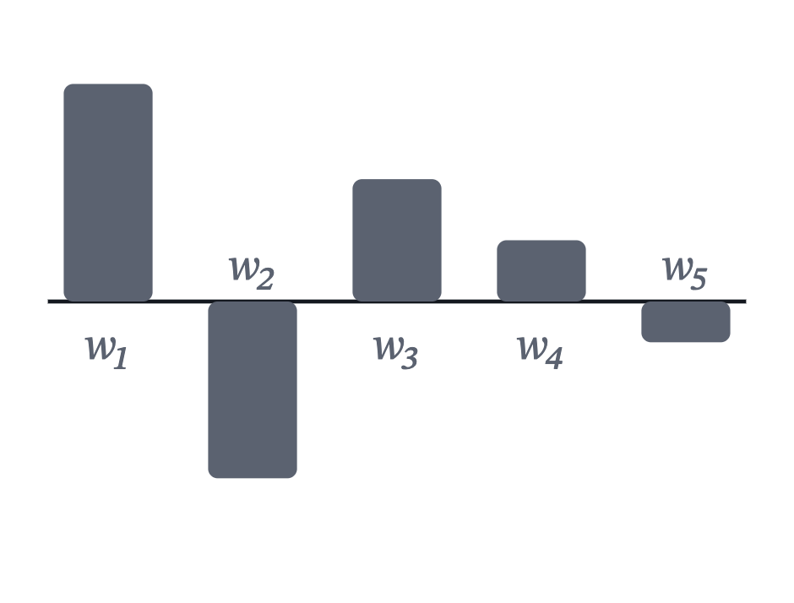
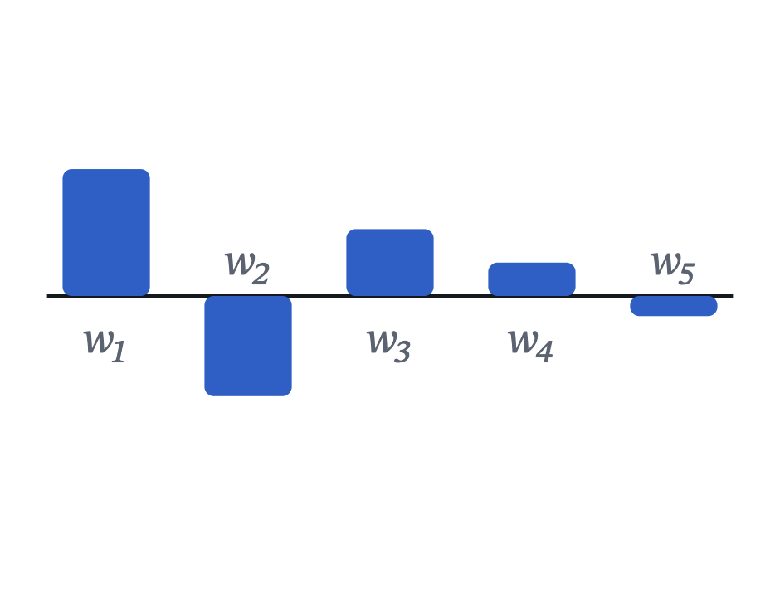
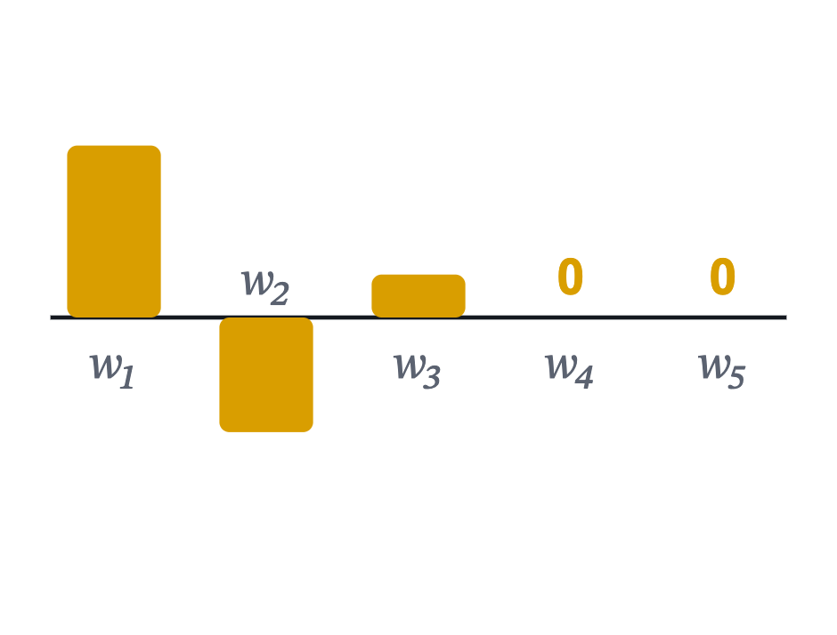
Что регуляризация делает с весами
Без регуляризации
L2: вектор короче
L1: часть = 0
Пример для независимых признаков: тогда L2 сжимает каждый вес. При похожих признаках L2 гарантирует лишь меньшую длину вектора — отдельный вес может вырасти. L1 обнуляет слабые: w₄, w₅ выпали.
Notes:
Числа на графиках условные — важна картина. Почему L1 зануляет: штраф |w| тянет вес к нулю с одинаковой силой даже у маленьких весов, а штраф w² у маленьких весов почти не действует (его производная 2w → 0).

